Slide 1
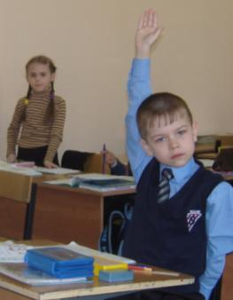
Портфолио
ученика
начальной
школы

Slide 2
Для чего ученику портфолио?
"У каждого ученика будет "портфолио", то есть индивидуальный "портфель" образовательных достижений - результаты районных, областных олимпиад, интересные самостоятельные проекты и творческие работы. Это очень важно при определении готовности школьника к углубленному изучению ряда предметов".
(министр образования В.М.Филиппов "Комсомольская правда" 14.01.2003)
Основная функция данного нововведения - помочь старшеклассникам в выборе профильного класса, а также возможность предъявлять свои достижения при поступлении в вузы.

Slide 3

Цель портфолио
- выполнять роль индивидуальной накопительной оценки и, наряду с результатами экзаменов, определять рейтинг выпускников основной школы.

Slide 4
Для чего ученику портфолио?
Нам всем необходимо привыкать к формуле:
Образователь-ный рейтинг выпускника школы
аттестат
портфолио

Slide 5

Дополнительная аттестация для поступления в профильные классы действительно необходима. Ведь существующая система экзаменов в 9 классе не дает представления ни о способностях, ни об интересах ученика!
1. Для поступления в вуз необходимо закончить специальный профильный класс.
2. Поступление в профильный класс осуществляется на конкурсной основе.
3. В конкурсном отборе участвует не только аттестат,
но и (8-9 класс).
портфолио

Slide 6
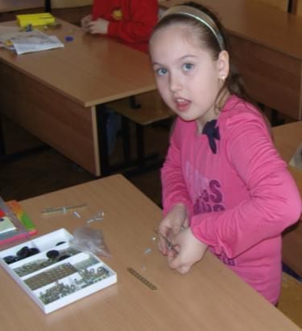
В педагогической литературе портфолио характеризуется как:
· Коллекция работ учащегося, всесторонне демонстрирующая не только его учебные результаты, но и усилия, приложенные к их достижению;
· Выставка учебных достижений учащегося по данному предмету (или нескольким предметам) за данный период обучения (четверть, полугодие, год).

Slide 7
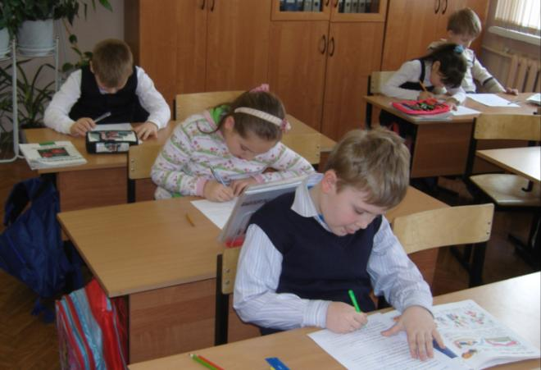
Основной смысл портфолио:
"Показать все, на что ты способен".

Slide 8

Материал портфолио собирается в течение всего периода обучения.
Портфолио помогает решать следующие важные педагогические задачи:
-поддерживать и стимулировать учебную мотивацию школьников;
-развивать навыки рефлексивной и оценочной деятельности учащихся;
-формировать умение учиться - ставить цели, планировать и организовывать собственную учебную деятельность;
-закладывать дополнительные предпосылки и возможности для успешной специализации.

Slide 9
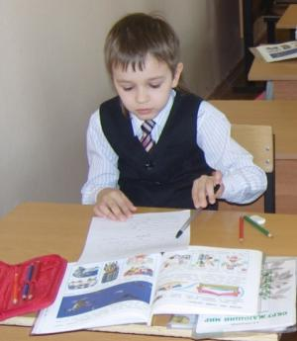
Цели и задачи
портфолио ученика
начальной школы
— создание ситуации успеха для каждого ученика, повышение самооценки и уверенности в собственных возможностях;
максимальное раскрытие индивидуаль-ных способностей каждого ребенка;
— развитие познавательных интересов учащихся и формирование готовности к самостоятельному

Slide 10

— формирование установки на творческую деятельность и умений
творческой деятельности, развитие мотивации дальнейшего творческого роста;
— приобретение навыков рефлексии, формирование умения анализировать собственные интересы, склонности, потребности и соотносить их с имеющимися возможностями ("я реальный", "я идеальный");
— формирование положительных моральных и нравственных качеств личности;

Slide 11
Девиз работы
"Каждодневный
творческий
процесс ученика
должен быть
зафиксирован."

Slide 12
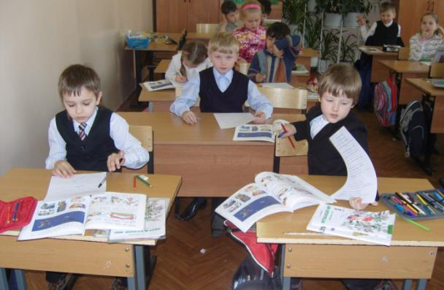
Как выглядит портфолио?

Slide 13
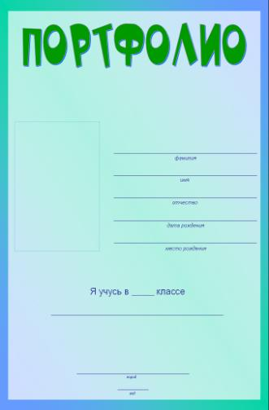
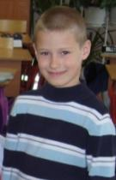
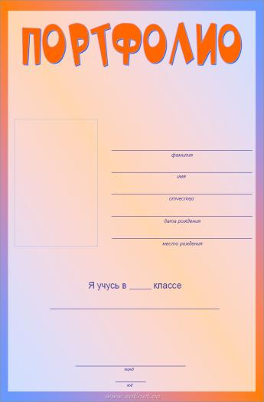
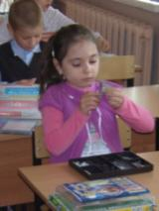
Т
И
Т
У
Л
Ь
Н
Ы
Й
Л
И
С
Т

Slide 14
ТИТУЛЬНЫЙ ЛИСТ
Содержит основную информацию (фамилия имя и отчество; адрес и телефон; учебное заведение, класс), контактную информацию и фото ученика.
Очень важно дать ребенку самому выбрать фотографию для титульного листа. Не стоит давить на него и склонять к выбору строгого портрета. Дайте ему возможность показать себя таким, каким он себя представляет и хочет представиться другим.

Slide 15
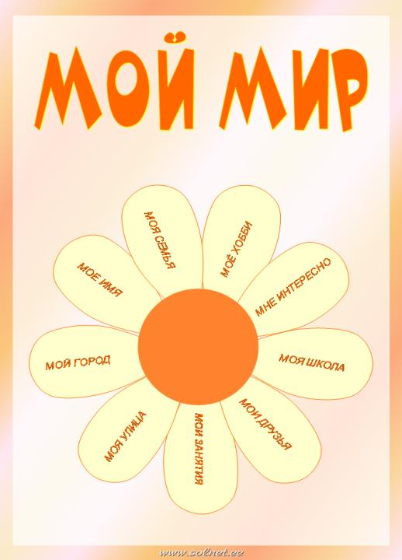
РАЗДЕЛ

Slide 16
Здесь можно поместить любую информацию, которая интересна и важна для ребенка.
Информация о том, что означает имя, можно написать о знаменитых людях, носивших и носящих это имя. Если у ребенка редкая или интересная фамилия, можно найти информацию о том, что она означает.
Моё
имя

Slide 17
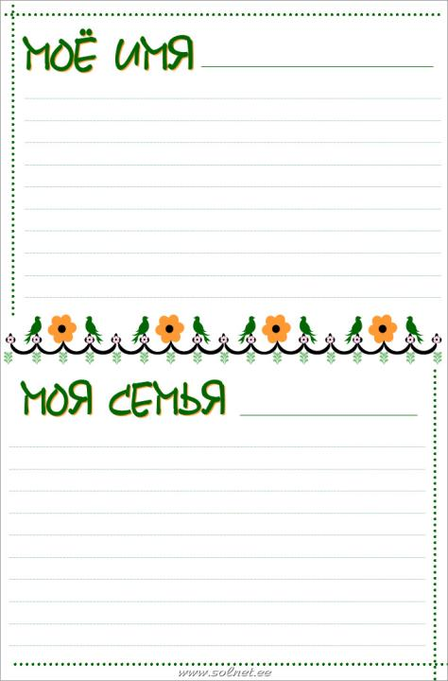
Моя
семья
Здесь можно рассказать о каждом члене семьи или составить небольшой рассказ о своей семье.

Slide 18
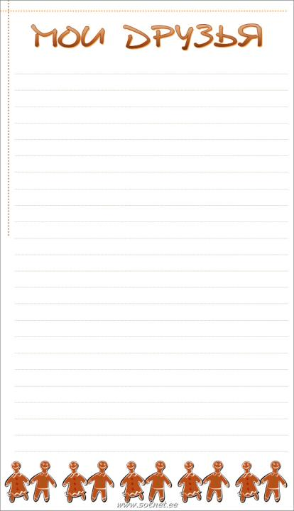
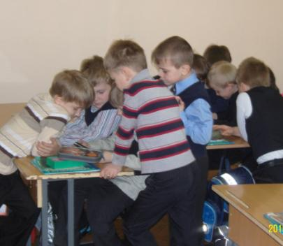
Мои
друзья
Фотографии друзей, информация об их интересах, увлечениях.

Slide 19
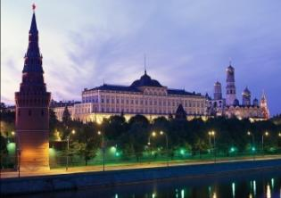
Мой
город
Рассказ о родном городе (селе, деревне), о его интересных местах. Здесь же можно разместить нарисованную вместе с ребенком схему маршрута от дома до школы. Важно чтобы на ней были отмечены опасные места (пересечения дорог, светофоры).

Slide 20

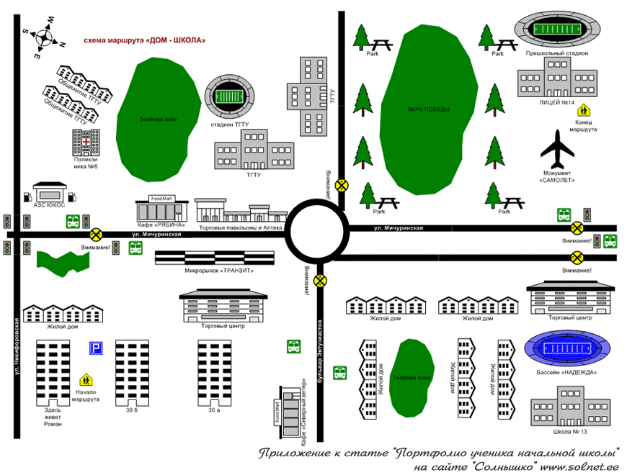

Slide 21
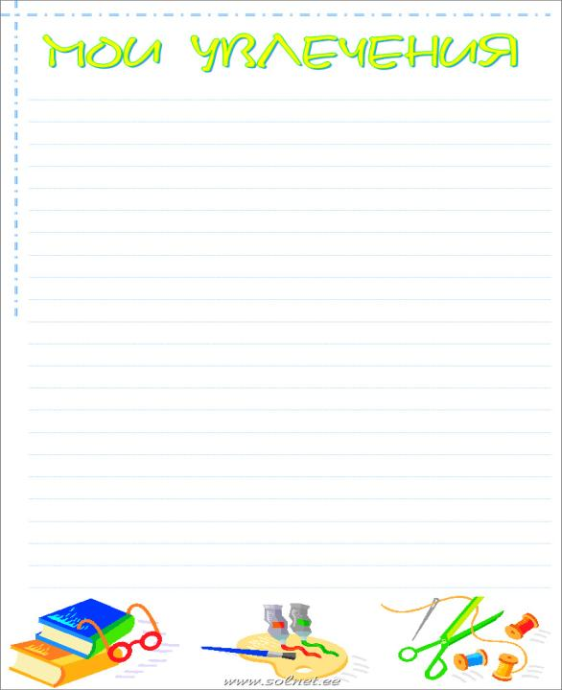
Мои
Увле-
Небольшой рассказ о том, чем увлекается ре-бенок. Можно написать о занятиях в спортив-ной секции, учебе в му-зыкальной школе или других учебных заведе-ниях дополнительного образования.
чения

Slide 22

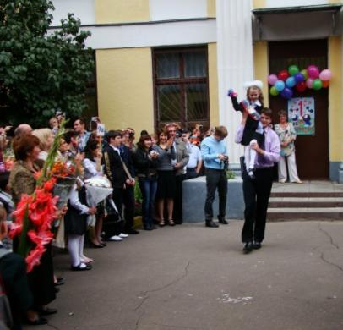
Моя
школа
Рассказ и фотографии о школе
и о педагогах.

Slide 23

Мои школьные предметы
Небольшие заметки о каждом предмете, найдя в нём что-то важное и нужное для себя, о любимых школьных предметах, построенные по принципу "мне нравится..., потому что...".

Slide 24



Slide 25



Slide 26



Slide 27



Slide 28


Slide 29

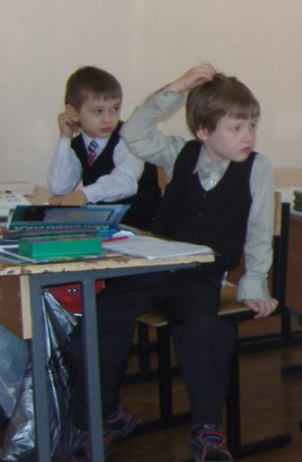
РАЗДЕЛ

Slide 30

В этом разделе заголовки листов посвящены конкрет-ному школьному предмету.
Ученик наполняет этот раздел удачно написанными конт-рольными работами,
интересными проектами,
отзывами о прочитанных книгах,
графиками роста скорости чтения,
творческими работами.

Slide 31

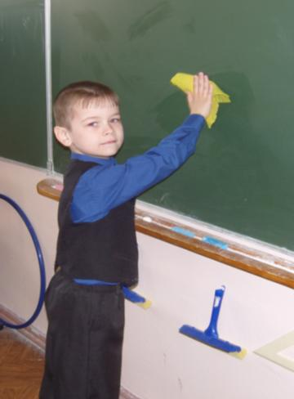
РАЗДЕЛ
Оформлять этот раздел желательно с использова-нием фотографий и кратких сообщений на тему.

Slide 32
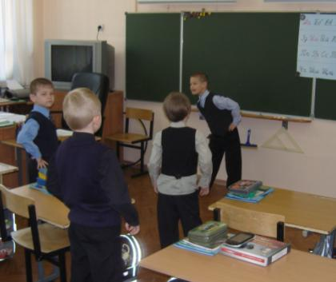
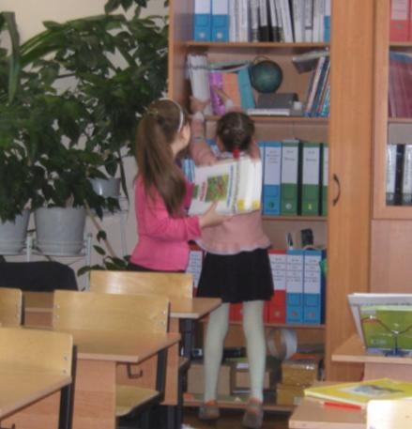
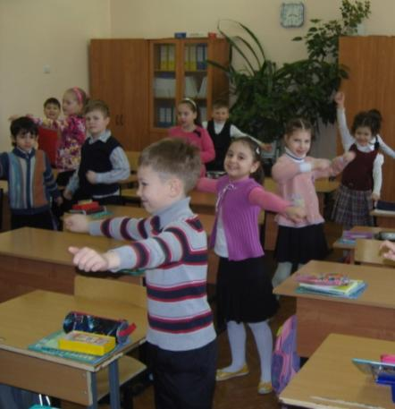

Slide 33
Все мероприятия, которые про-водятся вне рамок учебной дея-тельности можно отнести к об-щественной работе -(поручениям).
- ребенок играл роль в школь-ном спектакле,
- читал стихи на торжествен-ной линейке,
- оформил стенгазету к празд-нику
- выступал на утреннике…

Slide 34

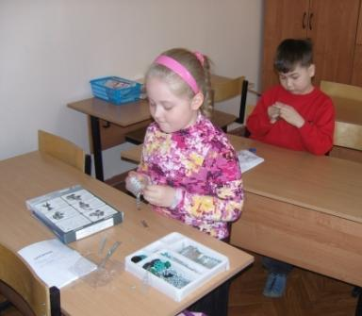
РАЗДЕЛ

Slide 35
В этот раздел ребенок помещает свои творческие работы: рисунки, сказки, стихи.
Если выполнена объ-емная работа (поделка), нужно поместить ее фотографию.

Slide 36
Важно! Если работа принимала участие в выставке или участвовала в конкурсе, также необходимо дать информацию об этом мероприятии: название, когда, где и кем проводилось.
Дополните это сообщение фотографией. Если событие освещалось в СМИ или Интернете - надо найти эту информацию. Если проводилось Интернет-порталом, сделать распечатку тематической странички

Slide 37


РАЗДЕЛ

Slide 38
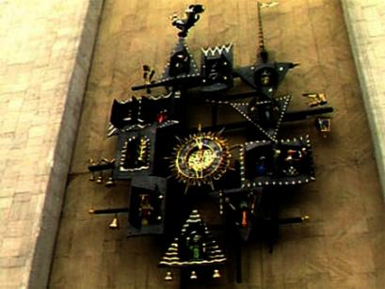
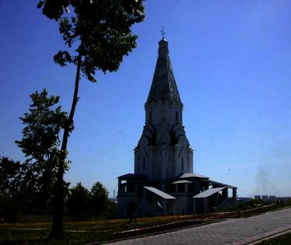
На этих страничках ре-бенок может поделиться своими впечатлениями
о посещении театров, выставок и музеев, вспо-мнить содержание экс-курсий, познавательных программ, в которых
он участвовал. Дополнить свои за-
метки фотографиями
и рисунками.

Slide 39

РАЗДЕЛ

Slide 40

Здесь размещаются грамоты, сертификаты, дипломы, благодарственные письма, а также итоговые аттестационные ведомости. Причем в начальной школе не следует разделять по важности успехи в учебе (похвальный лист) и успехи, например, в спорте (диплом). Лучше выбрать расположение не в порядке значимости, а, например, в хронологическом порядке.

Slide 41

РАЗДЕЛ

Slide 42
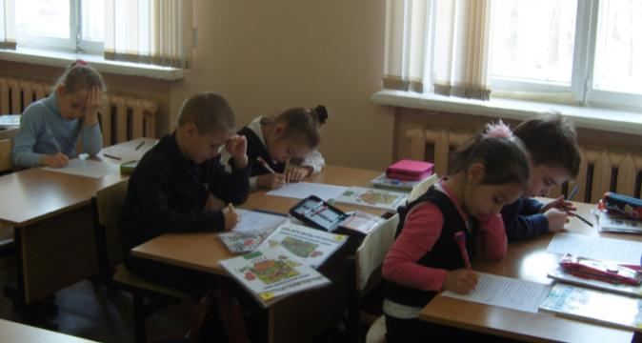
В начале нового учебного года необходимо внима-тельно изучить портфолио, проанализировать собранный в нем материал.

Slide 43
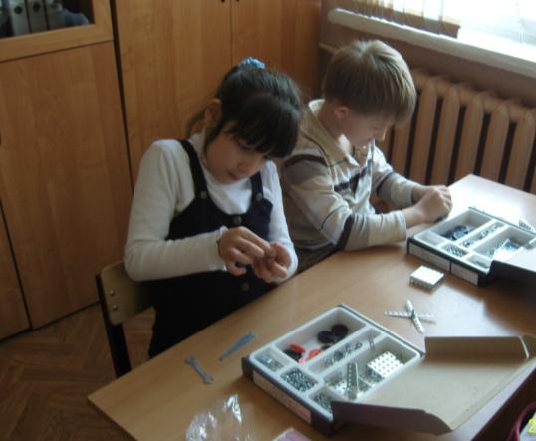
В этом
разделе
размещаются
наиболее ценные творческие работы за прошедший учебный год

Slide 44

Не увлекайтесь оформлением этого листа, так как его придется обновлять довольно часто.

Slide 45
Заполнение
портфолио
Заполняем последний лист "Содержание"
Заполняем титульный лист.
Вкладываем титульный лист, разделители и вкладыши в папку, дополняем подходящими материалами

Slide 46
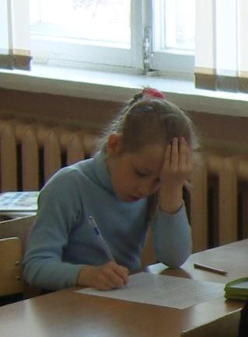
Важно помнить!
В первом классе, когда ребенок только начинает работать над составлением портфолио, без помощи родителей ему не обойтись.
Но по мере того, как он взрослеет эту помощь
надо сводить к минимуму.

Slide 47
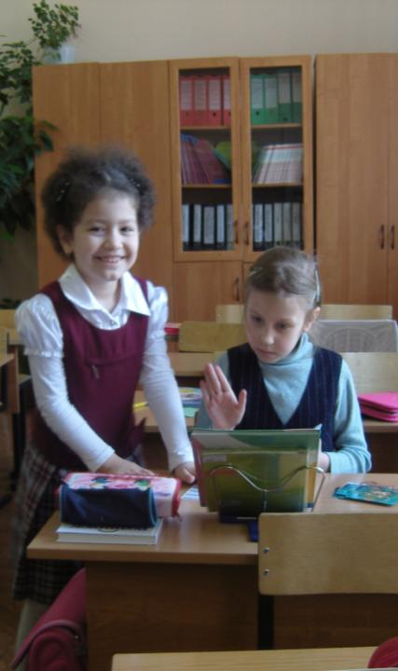
Старайтесь с самого начала построить работу ребенка таким образом, чтобы он сам прикладывал определенные усилия к формированию портфолио.

Slide 48
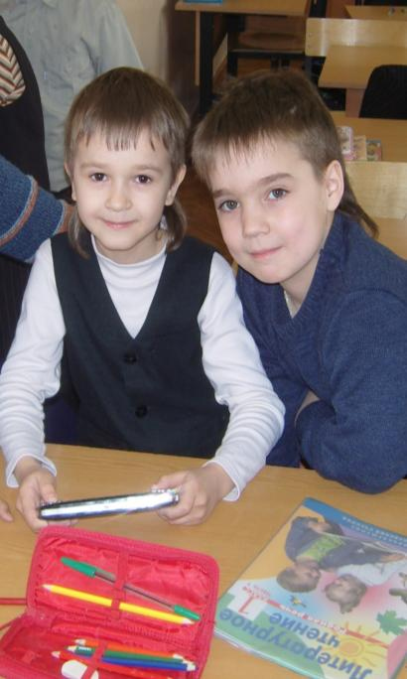
В процессе работы неизбежно происходит процесс осмысления своих достижений,
формирование личного отношения к полученным результатам и осознание своих возможностей.

Slide 49
Есть над чем подумать.
Мама или я - Новиков Илья?
Известное стихотворение А. Барто как нельзя лучше демонстрирует самую распространенную ошибку: сбор материалов взрослыми, а не ребенком.
Вместо поддержки (на правах совещательного голоса) при сборе и оформлении портфолио, которая, разумеется, нужна, родители полностью подменяют ребенка в этом процессе.

Slide 50
В таком случае, вместо помощи ребенку в самоопределении вы сведёте работу над портфолио к принципу "папа у Васи" и будете вынуждены провести 11 школьных лет в гонке за дипломами.
Взрослым нельзя опираться лишь на свои предпочтения и свое мнение о способностях и интересах ребенка.

Slide 51
Есть над чем подумать.
Лучше меньше,
Да лучше.
Важно помнить, что главное в технологии портфолио - помочь ученику разобраться в том, каковы истинные интересы и возможности ученика, а вовсе не в том, чтобы создать формально увесистую папку документов. Ученик должен отдавать себе отчет в том, с какой целью он помещает в папку портфолио тот или иной документ.

Slide 52
Есть над чем подумать.
Главное не победа,
главное - участие!
Безусловная ценность портфолио заключается в том, что оно способствует:
повышению самооценки ученика,
максимальному раскрытию индивидуальных возможностей каждого ребенка,
развитию мотивации дальней-шего творческого роста.

Slide 53
Поэтому крайне важно усвоить для себя и пояснить ребенку, что составление портфолио - это не гонка за дипломами и всевозможными грамотами!
Важен сам процесс участия в учебной деятельности или творческой работе, а не его результат!

Slide 54
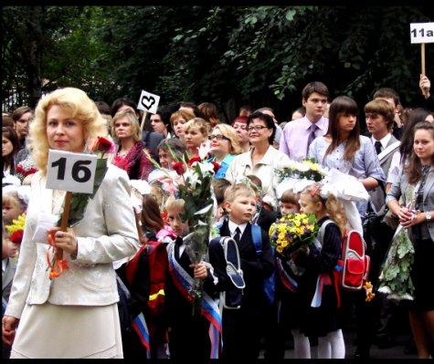
СПАСИБО
ЗА
ВНИМАНИЕ!

